Slide 1

Змішана реальність
Microsoft Hololens
в промисловості
Світовий досвід

Slide 2
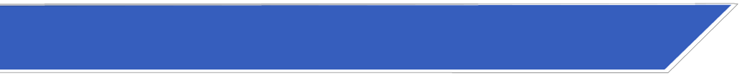



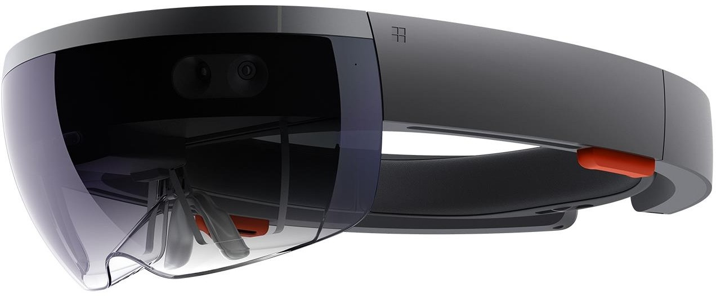




Що таке Microsoft Hololens
Доповнюють простір 3D
контентом
Без дротів и комп'ютера Працюють до 5 годин
Керування жестами та голосом Перегляд голограм
декількома користувачами

Slide 3



Вже використовують

Slide 4
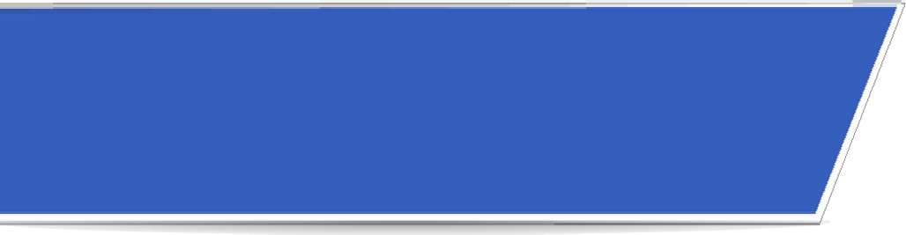
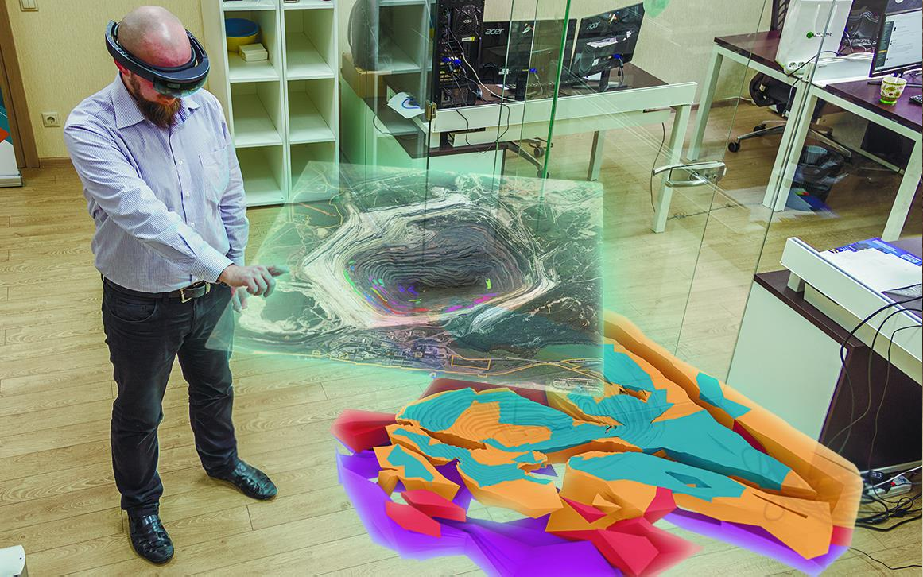
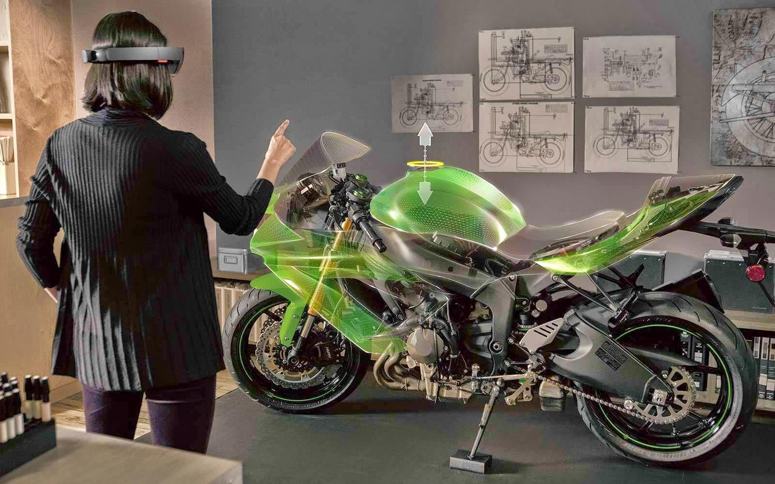
Формати використання технології
  Інтерактивні голографічні об'єкти
Доповнення реальних об'ектів голографічним контентом

Slide 5
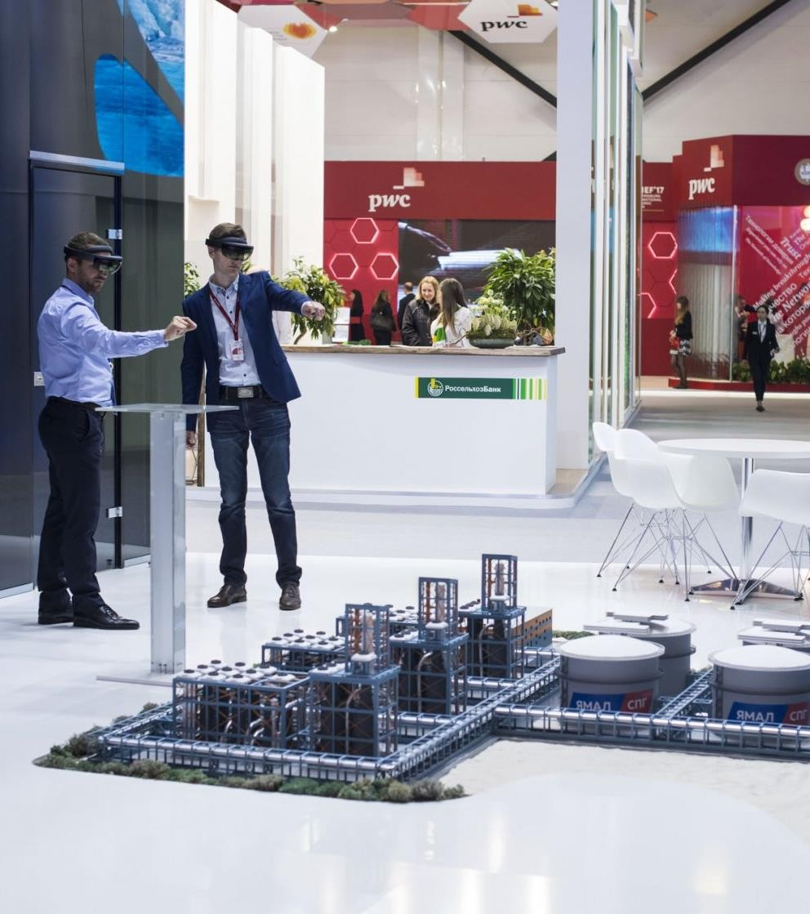

Приклади використання
Презентація об‘єктів
і проектів

Slide 6
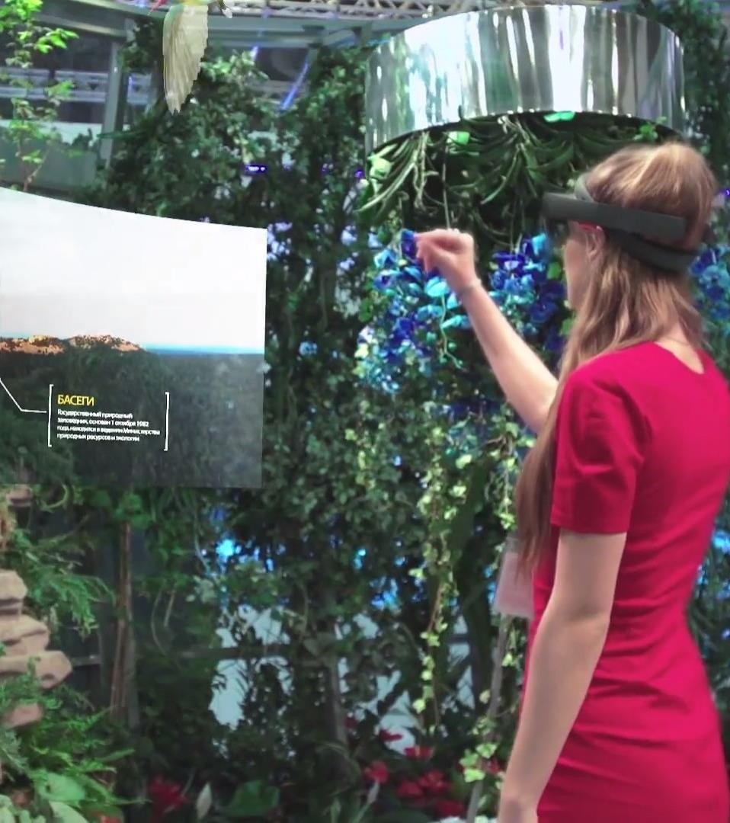
Приклади використання
Презентація компанії

Slide 7
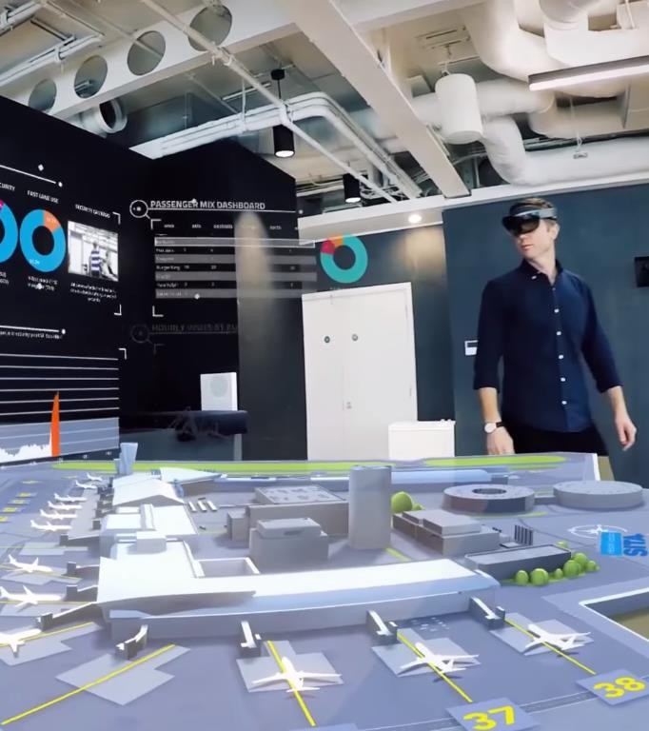
Приклади використання
Ситуаційний центр

Slide 8
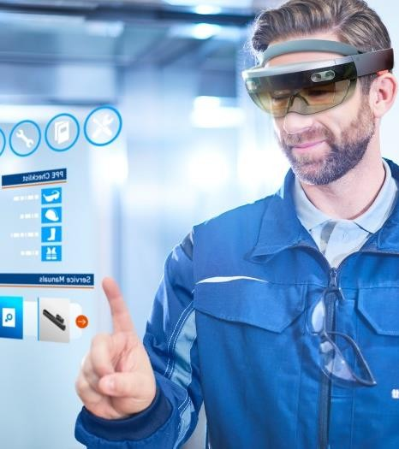
Приклади використання
Обслуговування обладнання

Slide 9
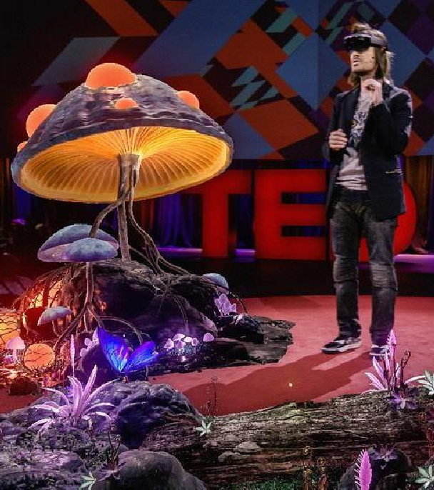
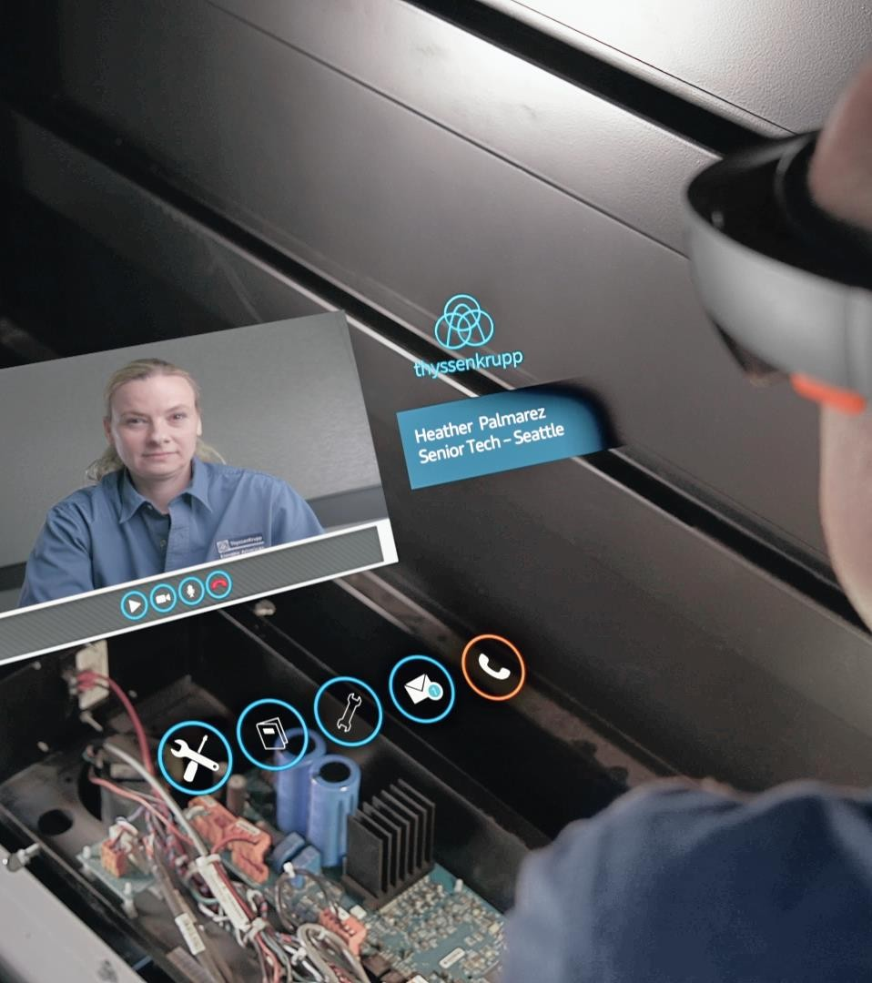
Приклади використання
Віддалений помічник

Slide 10
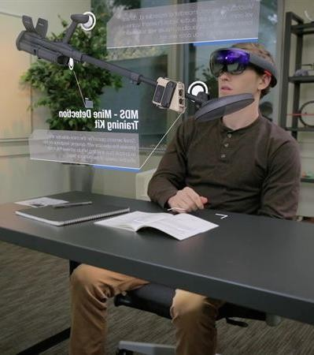
Приклади використання
Навчання працівників

Slide 11
Дані досліджень
86%
людей надають перевагу отриманню інструкції в тривимірному, анімованому вигляді.
На 82%
знижується кількість помилок при виконанні завдань.

Slide 12
На 90%
Дані досліджень
До 4 разів
Зменшилась середня
тривалість дзвінків в службу підтримки.
На 34%
Збільшилась
продуктивність працівників, що
відповідають за перемикання
турбін.
покращилась якість збирання крила завдяки використанню
змішаної реальності.
На 30%
скоротився час збирання.

